Slide 1


Разработка чат-бота на платформе Телеграм для ведения ежемесячного учета расходов воды при оплате ЖКУ
Проект разработали:
Колодницкий Илья Олегович учащийся 9 класса

Slide 2


Актуальность
Этот проект создавался в целях автоматизации сбора показаний с жильцов многоквартирного дома

Slide 3
Цели и задачи
Этот проект создавался в целях автоматизации сбора показаний с жильцов многоквартирного дома

Slide 4

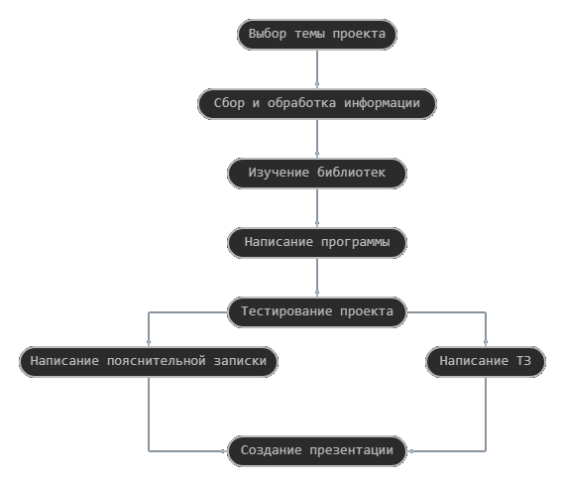

Этапы работы

Slide 5
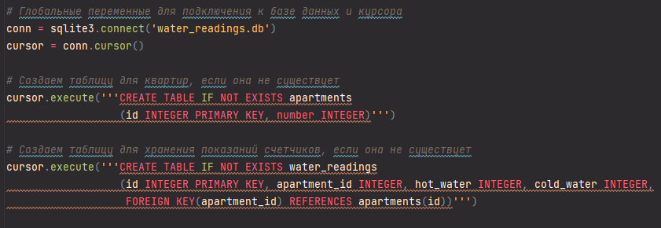
Реализация
Создание базы данных

Slide 6
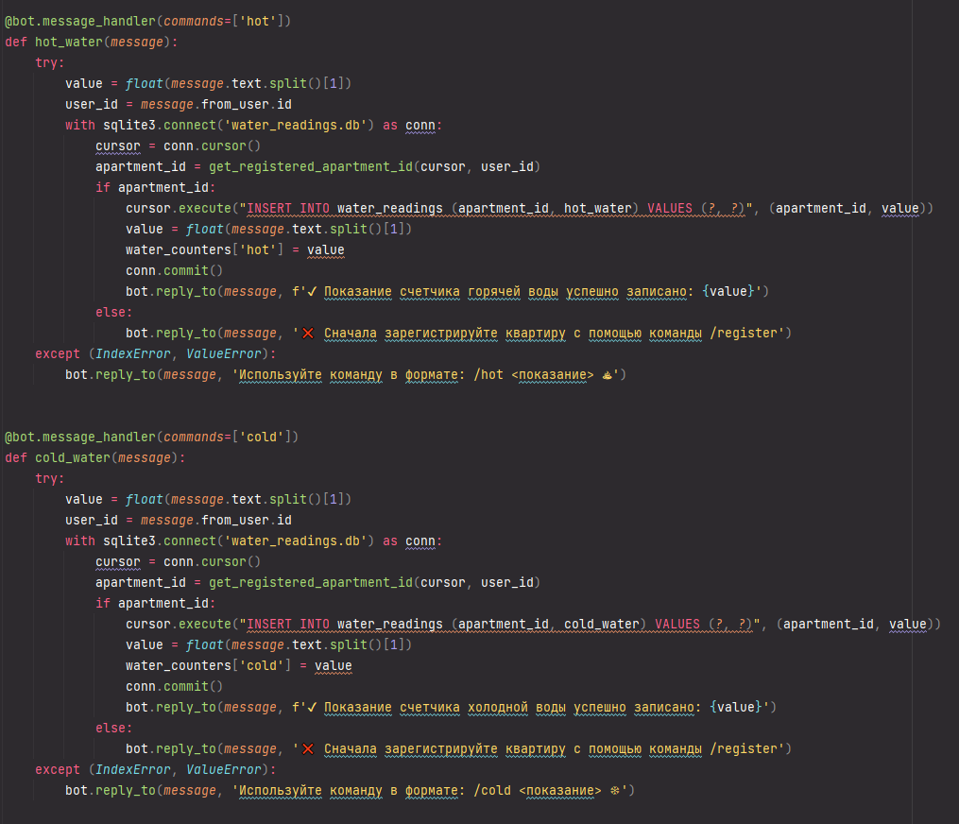
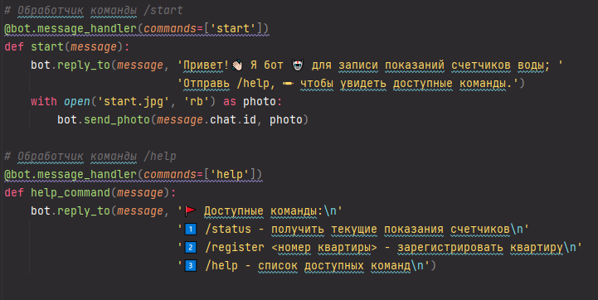
Реализация
Обработчики основных команд

Slide 7



При создании проекта, мы использовали следующие библиотеки:

Slide 8
Заключение
У нашего проекта есть будущее, мы хотим сделать админ-панель для сотрудников коммунальных услуг, чтобы они могли просматривать журнал показаний

Slide 9
Спасибо за внимание!

